Slide 1
Эффективность урока равных возможностей при объяснении нового материала

Slide 2
Цель учителя в современном школьном уроке музыки ориентирована на изменения, происходящие в учащихся.
Процесс обучения должен быть направлен на освоение способов быть сопричастным к музыкальному опыту человечества, самому осваивать, преобразовывать, пополнять его.

Slide 3
Проникновение в факты, явления, на основе понимания, осмысления, осознания.
Путь проникновения сопряжён с собственными усилиями человека, его активностью.

Slide 4
Чем выше интерес и активность учеников на уроке, тем выше и результативность знания.

Slide 5
МЕТОДЫ
ПРИЁМЫ

Slide 6
Хоровое пение
Массовая форма активного музицирования.
Этапы творческой работы над новой песней:
Слушание
Беседа
Разучивание (запись) слов
Пение

Slide 7
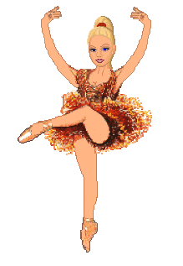
Пластическое интонирование
Включение музыкально-ритмических движений в процесс восприятия произведения усиливает его эмоциональное воздействие, улучшает качество запоминания.
Виды деятельности:
Свободное дирижирование
Имитация игры на музыкальных инструментах
Пластически этюды
Инсценировка песен
Танцевальные движения

Slide 8
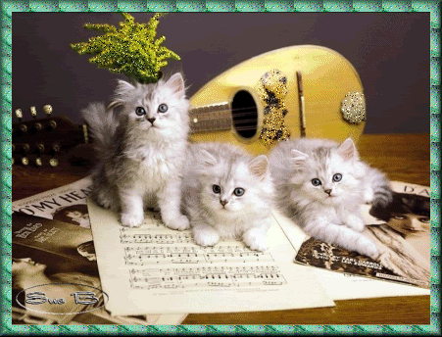
Слушание музыки
Методы:
Забегания вперёд и возвращения к пройденному;
Эмоциональной драматургии;
Создания композиций;
Создания художественного контекста;
Сочинения сочинённого;
Размышления о музыке;
Анализа музыкального произведения;
Погружения;
Жизненных ассоциаций;
Переинтонирования.

Slide 9
Приёмы
Визуализации
Составление сравнительных таблиц
Графическая запись
Снежный ком

Slide 10
Ритмический рисунок

Slide 11
Романсы С.В.Рахманинова
Средства музыкальной выразительности | «Островок» | «Весенние воды»
1. Динамика | Пиано (р) | Форте (f)
2. Темп | Медленно | Быстро
3. Аккомпанемент | Скудный | Богатый
4. Состав исполнителей | Тенор и фортепиано | Тенор и фортепиано
5. Характер произведения | Тишина, безмятежность | Стремительность, бурление

Slide 12
Сонатная форма
 | Вступление | Экспозиция | Разработка | Реприза | Кода
1. Перевод |  | Показ | Драматический центр | Возобновление | Хвост
2. Функции раздела | Начальный эпизод | Представление | Сопоставление, столкновение, развитие тем | Развязка действия | Заключительный раздел
3.Музыка | Подготавливает появление основного раздела | ГП (главная партия) СП (связующая партия) ПП (побочная партия) ЗП (заключительная партия) |  | Видоизменённое повторение партий

Slide 13
Занимательность
«Классика и современность». Темы второго полугодия в 7 классе
Джаз как основа музыки XX века
Рок-н-ролл. Э.Пресли
Группа «Beatles»
Хард-рок («Deep Purple», «Aerosmith», «Scorpions»)
Группа «Queen»
«Apocaliptica» (симфонический металл)
Русский рок («Ария», «ДДТ», «Аквариум»)
Группы «Ария», «Кино»
New age – музыка новой эпохи
ВИА «Песняры», «Самоцветы», «Цветы», «Пламя»
Фолк-рок «The Animals», этно-рок «Пелагея»
Рок-опера «Юнона и Авось»
Всемирно известные мюзиклы «Призрак оперы», «Кошки», «Ромео и Джульетта»

Slide 14
ИКТ
Видеоряд
Презентации
Синтезированный зрительный ряд
Звуковые фонограммы
Литературный ряд
Творческие задания

Slide 15
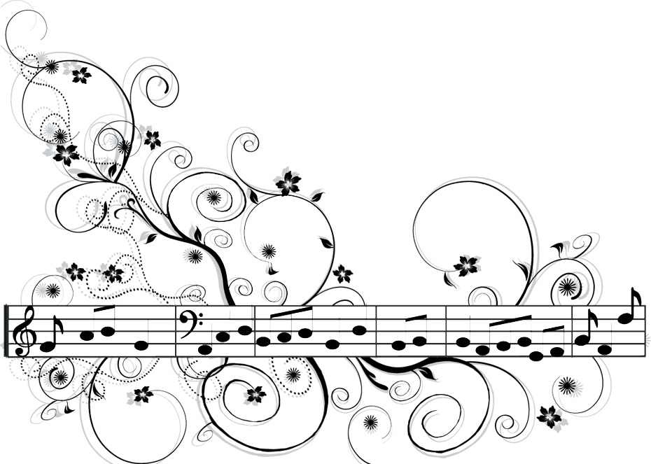
Повысить эффективность каждого урока музыки – прежде всего, означает сделать его событием для ученика.

